Slide 1
Audit Carrefour
Magasin: Marsa Erriadh
01/06/2020
M Souheil DRAOUI

Slide 2
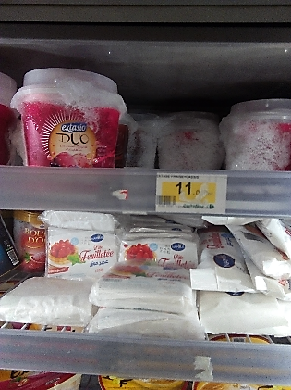
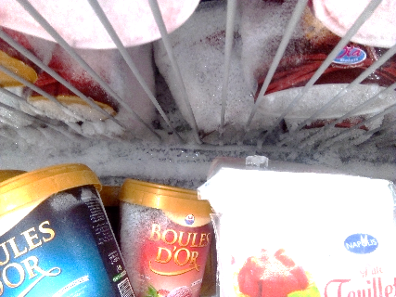
PLS: Développement de givre auniveau exposition des produits surgelés et glaces.

Slide 3
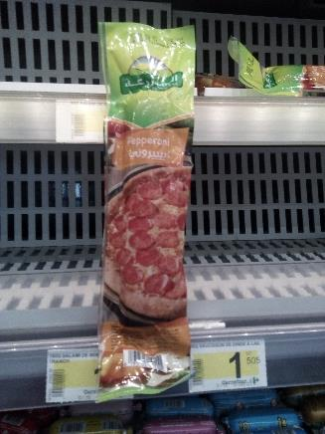
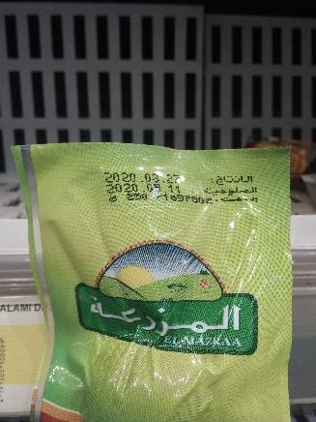
PLS: Présence d'un boudin de charcuterie pepperoni " el mazraa" périmé depuis le 11/05/2020.

Slide 4
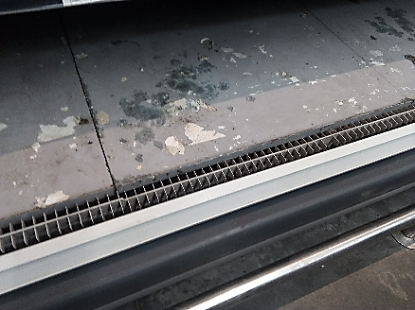
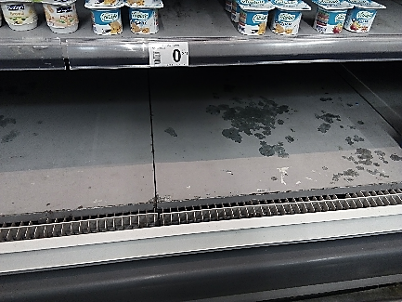
PLS: La peinture des étagères d'exposition des yaourts était écaillée.

Slide 5
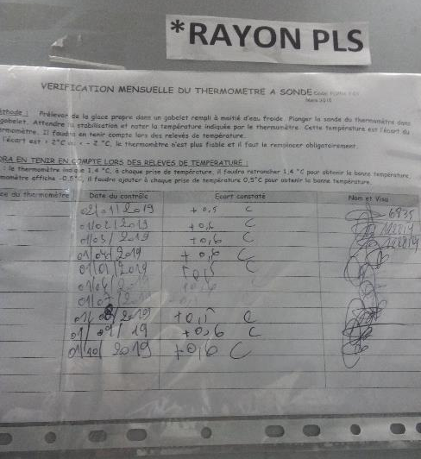
PLS: Absence de la vérification mensuelle du thermomètre à sonde depuis le 01/10/2019.

Slide 6
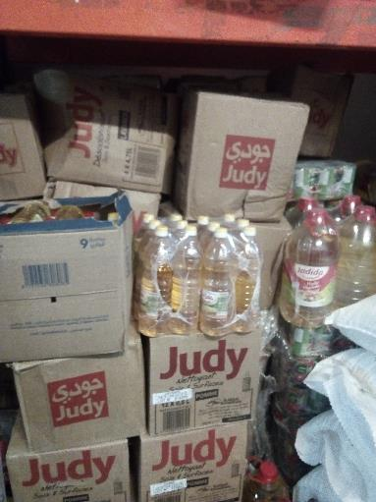
Réserve PGC: Stockage simultané des produits d'entretien avec les produits alimentaires.

Slide 7
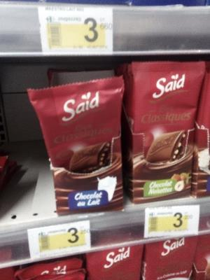
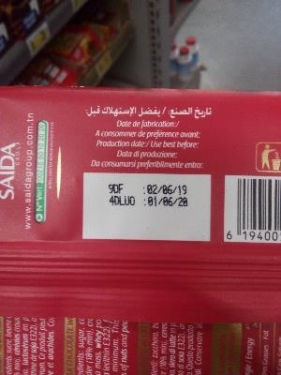
PGC: Présence de 3 tablettes de chocolat "Said" retrait (DLC 01/06/2020) jour de l'audit.

Slide 8
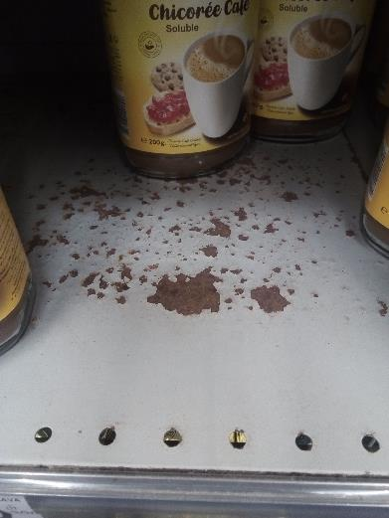
PGC: Développement de rouille sur certaines étagères de stockage.

Slide 9
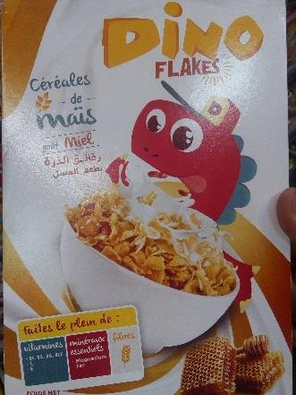
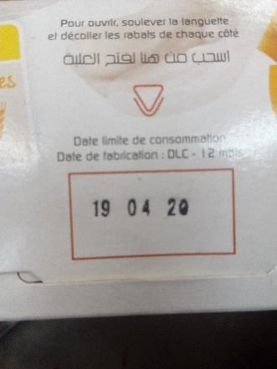
PGC: Présence de deux paquets de cornflex "Dino" périmés depuis le 19/04/2020.

Slide 10
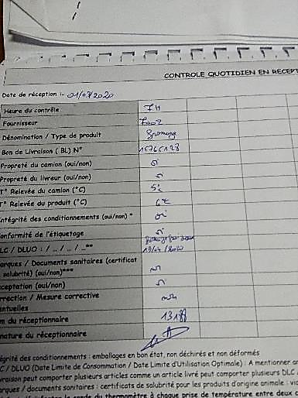
Réception: Absence de l'enregistrement des paramètres de contrôle à la réception depuis mars 2020.

Slide 11
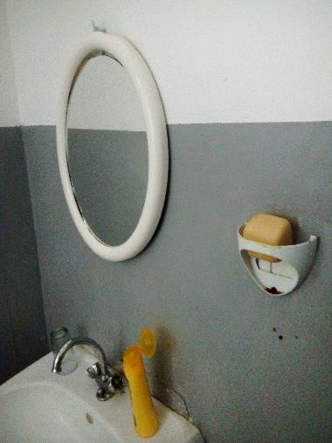
Sanitaires: Absence de distributeur savon liquide et papier essuie mains dans les sanitaires des femmes.

Slide 12
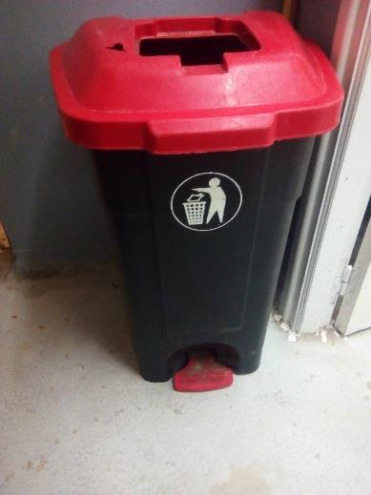
Les pédales des poubelles au niveau de la réception et dans les sanitaire étaient rompues.

